Slide 1

Módulo 1 :
Algoritmia de Programación del Software

Slide 2

SEMANA 2
Modulo Formativo: ALGORITMIA PARA EL DESARROLLO DE PROGRAMAS Semestre: II
Instructor: Gabriel Ojitos Landa

Slide 3
Objetivos General
El aprendiz demuestra conocimientos esenciales en el uso de diferentes recursos tecnológicos para una adecuada gestión de la información
Objetivos Especifico
Solucionar problemas usando algoritmos secuenciales, siguiendo los estándares de programación, con la ayuda del instructor

Slide 4

TALLER

Slide 5


Slide 6
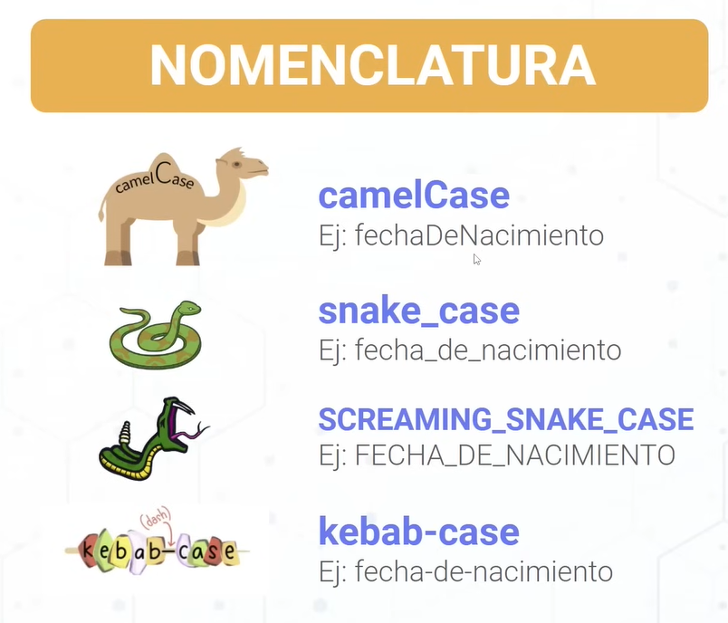

Slide 7

INSTRUCCIONES PARA EL INGRESO Y SALIDA DE DATOS
En Python, puedes interactuar con el usuario para ingresar datos desde el teclado y mostrar resultados en la pantalla utilizando algunas funciones integradas y técnicas específicas. Aquí tienes una guía básica para el ingreso y salida de datos en Python

Slide 8
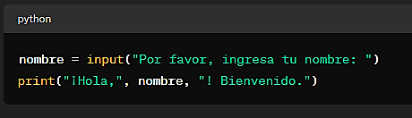
INGRESO DE DATOS (Entrada Estándar)
Utilizando la función input():
Se utiliza para recibir datos ingresados por el usuario desde el teclado. Devuelve una cadena (string) que representa lo que el usuario escribió.

Slide 9
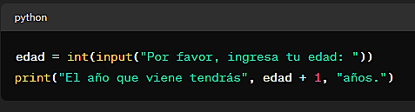
INGRESO DE DATOS (Entrada Estándar)
Convertir el ingreso a otros tipos de datos:
Si necesitas que el usuario ingrese un número, puedes convertir la entrada utilizando las funciones int() o float().

Slide 10
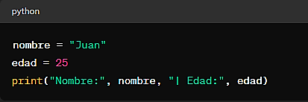
SALIDA DE DATOS (Salida Estándar)
La función print() se utiliza para mostrar datos en la pantalla. Puedes pasar múltiples argumentos separados por comas y estos se imprimirán en la misma línea, separados por espacios por defecto.

Slide 11
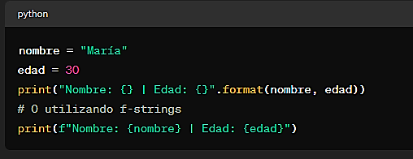
SALIDA DE DATOS - Formateo de cadenas:
Puedes utilizar la función format() o f-strings (disponibles a partir de Python 3.6) para formatear cadenas e incrustar valores dentro de ellas.

Slide 12
SALIDA DE DATOS - Formateo de cadenas:
Las f-strings (cadenas con f) son una característica introducida en Python 3.6 que proporciona una forma más simple y legible de formatear cadenas. Con las f-strings, puedes insertar valores de variables directamente dentro de una cadena de texto.

Slide 13
SALIDA DE DATOS - Formateo de cadenas:
Es importante tener en cuenta que las f-strings solo están disponibles en Python 3.6 y versiones posteriores. Si estás utilizando una versión anterior de Python, deberás utilizar técnicas de formateo de cadenas más tradicionales.

Slide 14
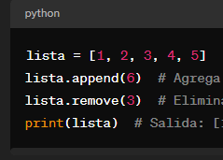
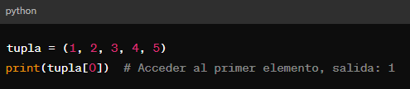
LISTA
Una lista en Python es una colección ordenada y mutable de elementos. Puedes agregar, eliminar y modificar elementos en una lista.
TUPLA
Una tupla en Python es similar a una lista, pero es inmutable, es decir, una vez que se crea, no se puede modificar.

Slide 15
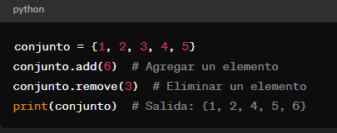
SET (conjuntos)
Características:
Un set es una colección desordenada de elementos únicos.
No permite elementos duplicados.
Los sets son mutables, lo que significa que puedes agregar o eliminar elementos, pero los elementos mismos son inmutables (por ejemplo, no puedes tener sets de sets).
Sintaxis: Se definen utilizando llaves {} o la función set().

Slide 16
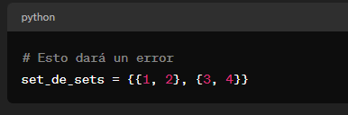
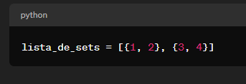
No puedes tener un set que contenga otros sets:
Para lograr el efecto de un set de sets, normalmente se usa una estructura diferente, como una lista de sets:

Slide 17
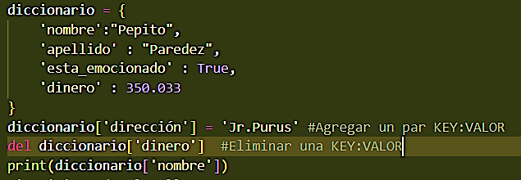
DICCIONARIOS
Características:
Un diccionario es una colección de pares clave-valor, donde cada clave es única y está asociada a un valor.
Los diccionarios son mutables, lo que significa que puedes modificar, agregar o eliminar elementos.
Los valores pueden ser de cualquier tipo de datos, pero las claves deben ser inmutables (strings, números o tuplas, por ejemplo).
Sintaxis: Se definen utilizando llaves {} y separando las claves y valores con dos puntos :

Slide 18
TIPOS DE FUNCIONES PREDETERMINADAS EN PYTHON
Traen por defecto una serie de funciones predefinidas, es decir, que podemos utilizar y llamar directamente cuando las necesitemos sin necesidad de haber creado previamente tal función.

Slide 19
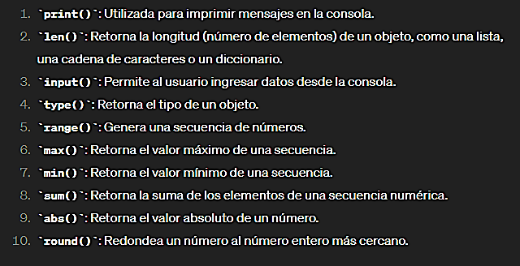

Slide 20
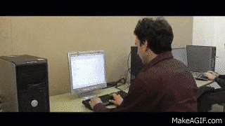
HORA DE HACER CODIGO

